Slide 1
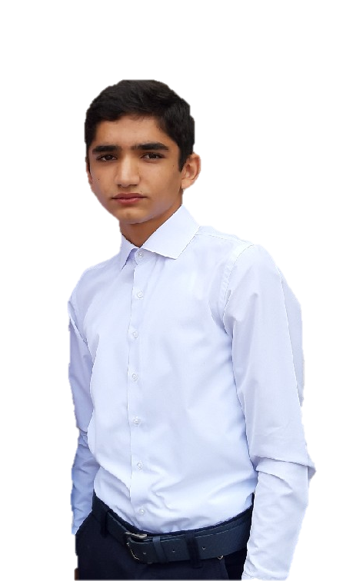
Кандидат в президенты «Республики Содружество» Байрамов Мирзахан
О себе: ученик 8Г, хорошист. Занимаюсь баскетболом более 5 лет. Победитель областных соревнований, участник первенств России. Активный участник жизни класса и школы. Добрый, отзывчивый, очень общительный.

Slide 2
Предвыборная программа
Предлагаю:
Создание почтового ящика актива школы (анонимные письма, предложения, замечания и т.д.);
Проведение дней самоуправления;
Приглашать различных специалистов для профориентационных бесед;
Установить автоматы с едой и напитками, предусмотреть способы безналичной оплаты в столовой;
Организовать оформление коридоров школы детскими рисунками, фотографиями и другими арт-объектами;
Проведение большего количества развлекательных мероприятий, а именно: конкурсов, школьных концертов, спортивных соревнований и дискотек;
Увеличение количества секций(как спортивных, так образовательных).

